Slide 1
En breve comenzamos…
En breve comenzamos…
COMO TRATAR EMOCIONES
Facilitador:
Oriol Cabané

Slide 2
Tratar emociones
Feedforward
1 - Conversación Fortalezas
2 - Consciencia
3 - Plan de Acción

Slide 3
Conversaciones poderosas
APIEL
Apertura
Posición
Imitar
Emoción
Libertad

Slide 4
Tratar Emociones
Atrincherado Aferrándose a aprendizajes limitados | El Estudioso Comprometido y madurando
El Apabullado Retrayéndose y evitando | El Fanfarrón Aparencia de impulso alto pero poca sustancia
Alto
Competencia
Bajo
Bajo
Compromiso
Alto

Slide 5
Tratar emociones
CAPACIDAD
TRABAJO
ES EL EJERCICIO AL TOMAR DECISIONES CUANDO
LLEVAMOS A CABO ACTIVIDADES DIRIGIDAS A UNA META
CAPACIDAD
LA CAPACIDAD DE UNA PERSONA ES EL USO DISCRECIONAL DEL JUICIO EN LA TOMA DE DECISIONES DENTRO DE UN HORIZONTE DE TIEMPO DETERMINADO

Slide 6
Tratar emociones
La Capacidad se puede desarrollar??

Slide 7
Tratar emociones
La Capacidad se puede desarrollar??
NO
Es Predecible, limitada y genetica

Slide 8
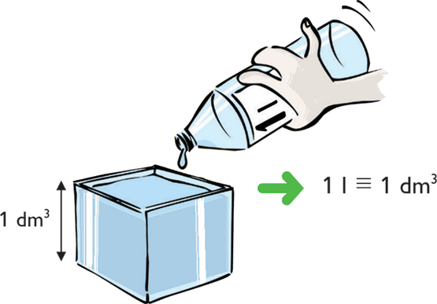
Tratar emociones

Slide 9
Tratar emociones

Slide 10
Tratar emociones
 | NIVELES | TIME SPAN | DESCRIPCIÓN | ROLES
7 | ESTRATÉGICO GLOBAL | 50 años | Estructura Organizativa a nivel mundial. Define mercados mundial | CEO Director general
6 | ESTRATÉGICO CORPORATIVO | 20 años | Oportunidades y amenazas contexto local e internacional | Vicepresidente RRHH, Finanzas…
5 | ESTRATÉGICO GENERAL | 10 años | Gestiona unidad de negocio y sus areas funcionales. Establexce objetivos teniendo en cuenta contexto externo | Presidente Unidad Negocio Gerente General
4 | ESTRATÉGICO FUNCIONAL | 5 años | Conducción indirecta. Proyectos en interacción. Define politicas | Gerente División Presidente PYME
3 | TÁCTICO | 2 años | Tareas corto y mediano plazo, Planificación recursos y cambios Organizativos | Gerente Departamental
2 | OPERATIVO | 1 año | Limites estipulados, Manejo agregado a las tareas | Supervisión Jefaturas
1 | OPERATIVO CONCRETO | 3 meses 1 día | Tarea llegar a una meta preestablecida, el Jefe o procedimientos indican como actuar. | Auxiliares, empleados o Operarios

Slide 11
Tratar emociones
Como se sabe la capacidad de una persona?
Antes aclaren esto…

Slide 12
Tratar emociones
Apabullado / Atrincherado / Fanfarrón / Estudioso
El Desarrollo es sacar lo mejor de cada uno
Cada uno tiene su ritmo y su potencial y techo

